Slide 1

自我介紹 (niziima liVe)

Slide 2
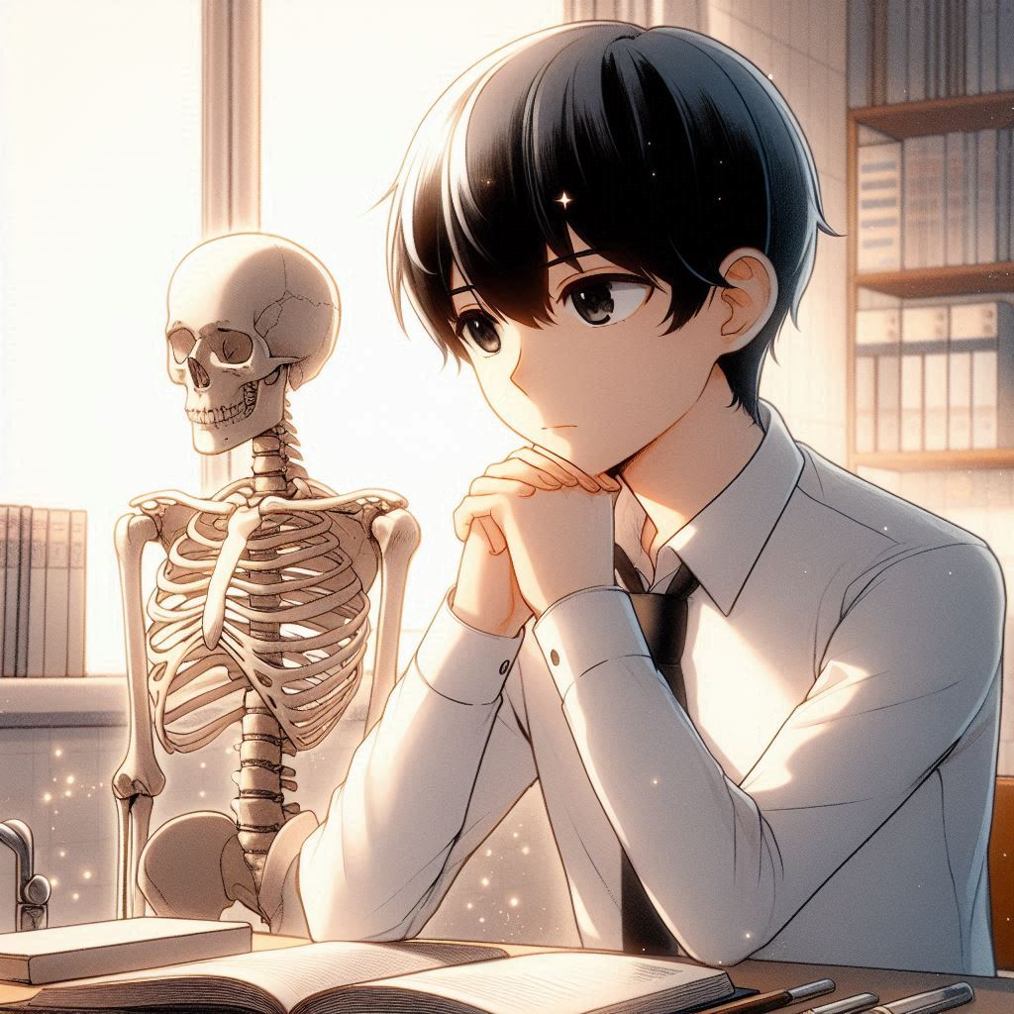
目標
Notes:
一個柔和的日本2d漫畫風格場景，帶有細膩的光影效果。一位黑髮紅眼的年輕人穿著簡約的白色襯衫，神情專注地思考著未來。在背景中，擺放著醫學書籍的書桌和一具人體骨骼模型，象徵著他成為醫生的夢想。

Slide 3
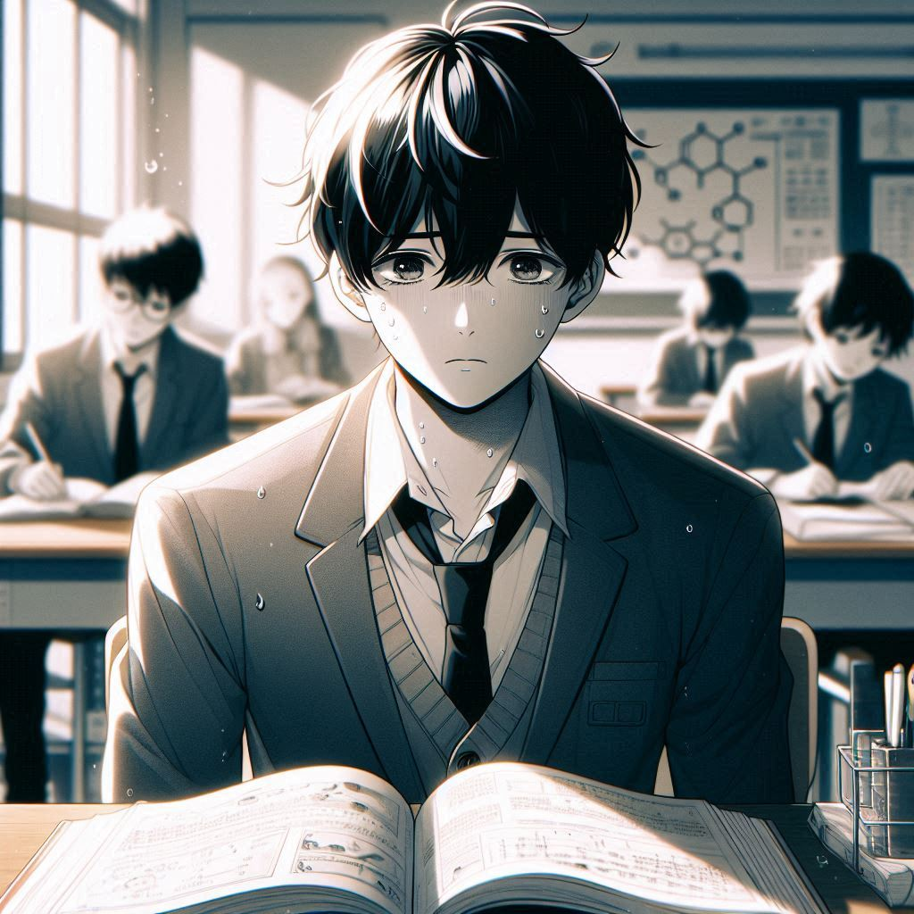
阻礙
Notes:
一個柔和的日本2d漫畫風格場景，帶有細膩的光影效果。黑髮黑眼男主角坐在教室裡，面對打開的化學和生物課本，神情沮喪而壓力重重。他的眼中透露出疑惑和不確定，身體語言顯示出他對學業的無助。背景裡的同學們輕鬆自如地學習，與男主角的壓力形成鮮明對比。

Slide 4

努力
Notes:
一個柔和的日本2d漫畫風格場景，帶有細膩的光影效果。黑髮黑眼男主角坐在書桌前，神情平靜且專注，周圍堆滿了醫學書籍和筆記，旁邊隱約站著一位醫生朋友指導他學習。他的學習材料整齊有序，燈光溫暖柔和，突顯出他新找到的學習節奏和信心。他的眼中閃爍著信心和毅力，一邊讀書一邊做筆記。

Slide 5
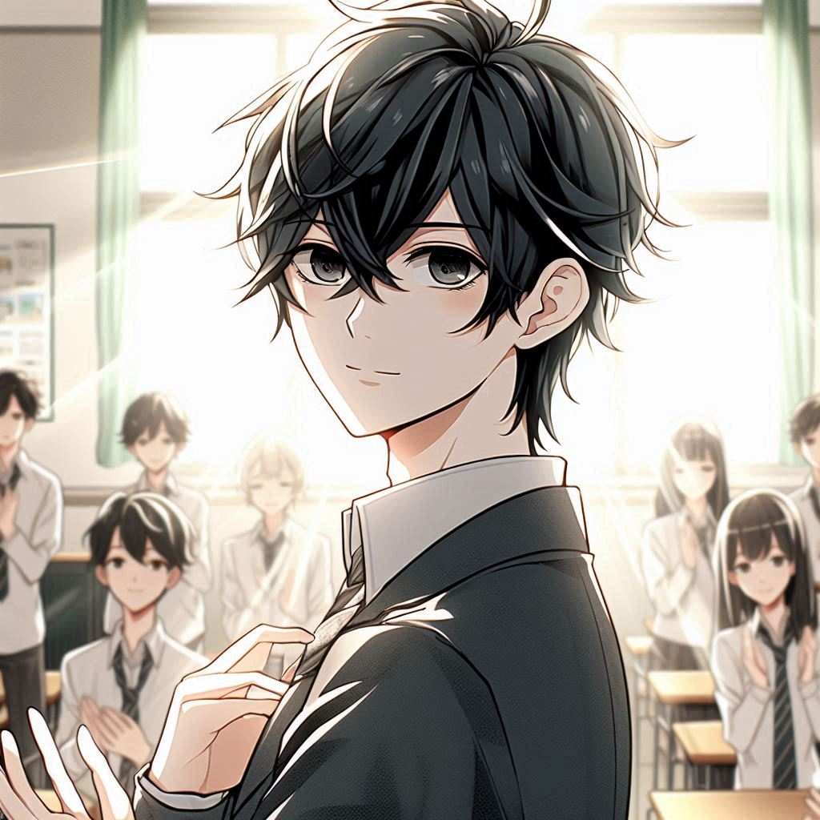
結果
Notes:
一個柔和的日本2d漫畫風格場景，帶有細膩的光影效果。黑髮紅眼男主角自信地站在教室中，微微露出一絲勝利的微笑。他的姿態充滿自信，背景顯得明亮而充滿希望。周圍是同學隊男主角的努力表示讚賞。

Slide 6
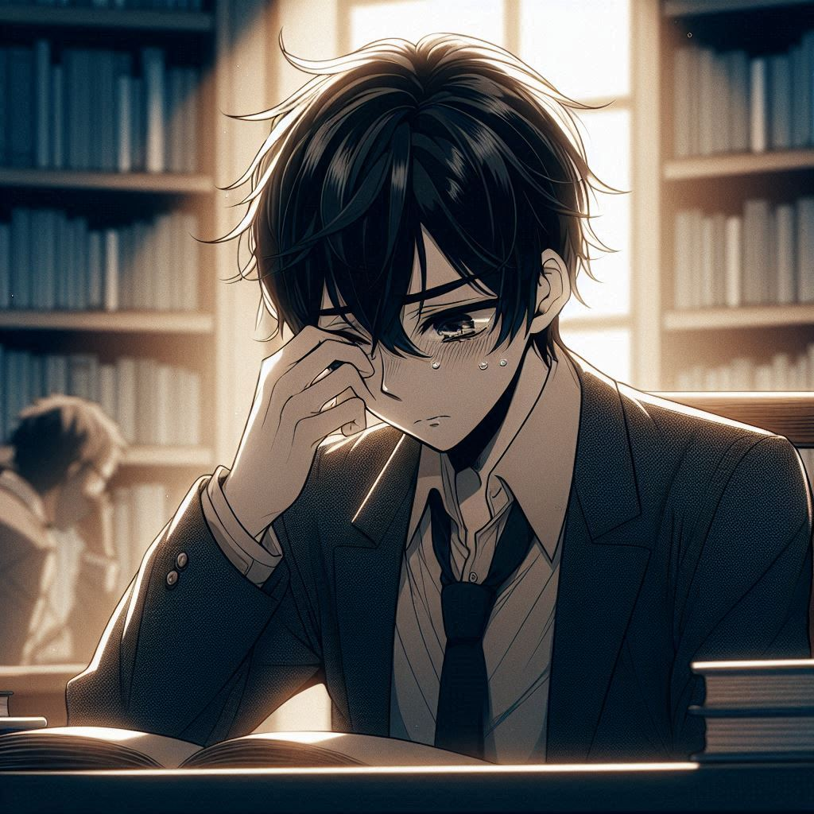
意外
Notes:
一個柔和的日本2d漫畫風格場景，帶有細膩的光影效果。黑髮黑眼男主角坐在圖書館的書桌前，痛苦地揉著眼睛，神情顯得非常焦慮，背景呈現緊張驚悚的氛圍。

Slide 7
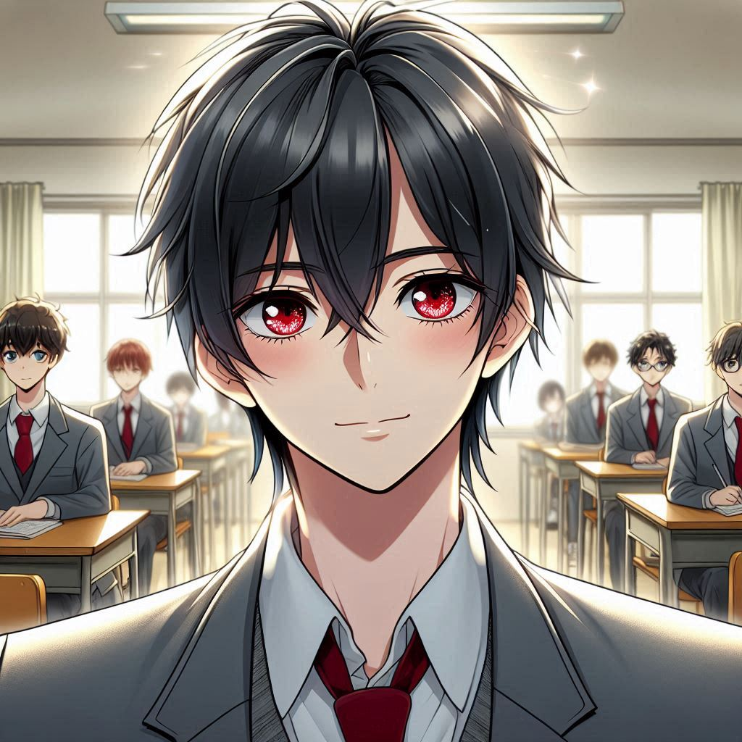
轉彎
Notes:
一個柔和的日本2d漫畫風格場景，帶有細膩的光影效果。黑髮紅眼男主角戴著特製的隱形眼鏡和呈現鮮豔紅色的眼睛，重新回到教室中。儘管仍感到些許不適，但他的神情中充滿了決心。背景中的其他學生對他投來好奇的目光，但他不受影響，專注於書本。

Slide 8

結局
Notes:
一個柔和的日本2d漫畫風格場景，帶有細膩的光影效果。黑髮紅眼男主角站在溫暖的房間中，手中拿著一封印有頂尖醫學院標誌的錄取通知書。他的臉上洋溢著純粹的喜悅和如釋重負，紅眼中閃爍著淚光。背景中是他的書桌，擺滿了書籍、筆記和滿分的試卷，象徵著他長久以來的努力與奮鬥。

